Slide 1
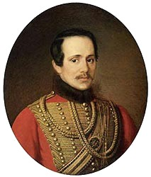
М.Ю. Лермонтов. Детство поэта. Историческая основа и патриотический пафос стихотворения «Бородино»

Slide 2
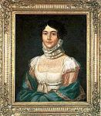
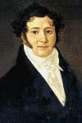
В Москве со второго на третье октября 1814 года в семье капитана в отставке Юрия Петровича Лермонтова и Марии Михайловны, урожденной Арсеньевой ,родился сын Михаил.

Slide 3
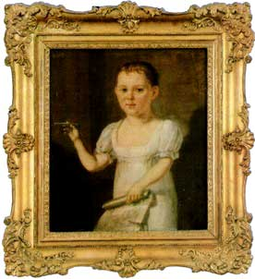
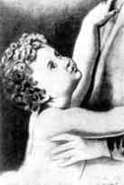
Лермонтову не исполнилось и года, когда его перевезли из Москвы в Тарханы - в имение его бабушки . В 1817 году умерла мать Лермонтова. Смутно помнил Лермонтов ласковые руки и слабый голосок матери, напевавшей ему грустную песню.

Slide 4
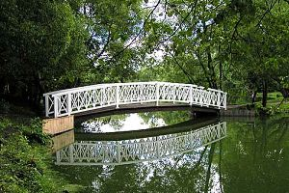
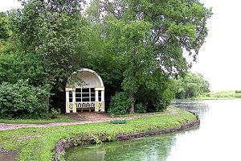
В Тарханах прошло детство будущего поэта.

Slide 5
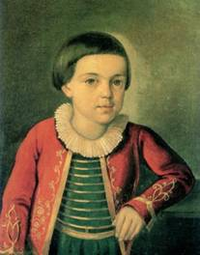
Как было принято в дворянских семьях, мальчик учился дома. С детства Лермонтов владел французским и немецким языками так же свободно, как и русским, изучал историю, географию, математику, словесность, выучился играть на скрипке и фортепьяно. Он много читал, рисовал акварелью, особенно любил лепить из крашеного воска.

Slide 6
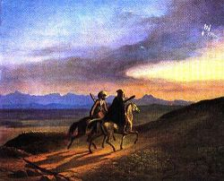
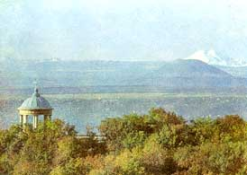
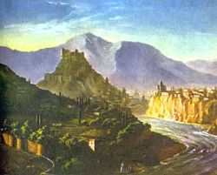
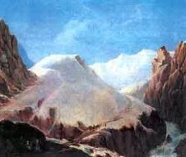
Лермонтов рос болезненным мальчиком. Бабушка неоднократно возила его на лечение на Кавказ. Незабываемые впечатления в душе мальчика оставила природа Кавказа.

Slide 7
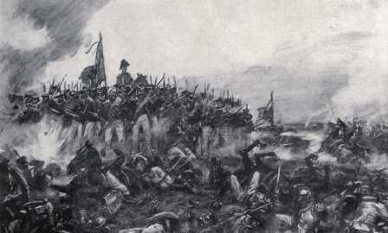
Победе русского оружия
над войсками
наполеоновской
армии посвящается…

Slide 8
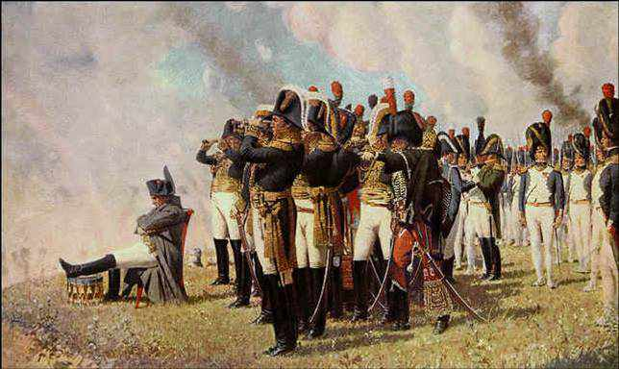
12 июня 1812 года огромная армия французов вторглась в Россию.

Slide 9
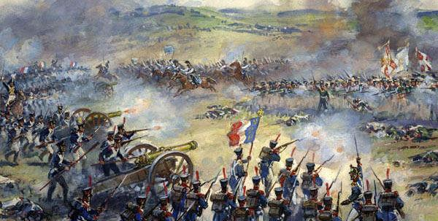
26 августа 1812 года под Бородино, в деревне, расположенной в 124 км от Москвы, произошло генеральное сражение Отечественной войны.

Slide 10
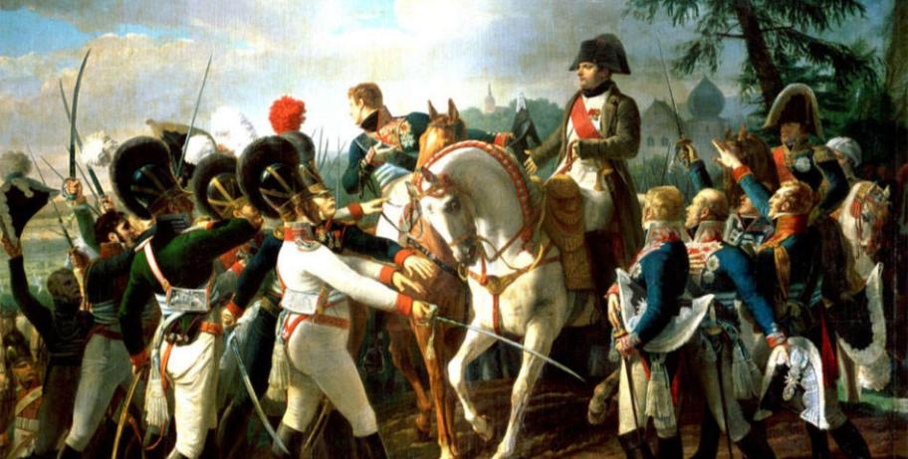
Перед сражением французским войскам зачитали приказ Наполеона, который пытался возбудить в них боевой дух, надежду на богатую добычу, удобные квартиры в Москве и громкую славу в случае победы.

Slide 11
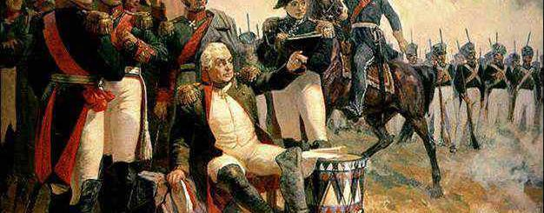
Главнокомандующим русской армии был назначен Кутузов.

Slide 12
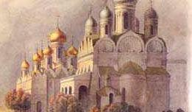
Русские понимали, что в сражении решается судьба Москвы, а значит – России.

Slide 13
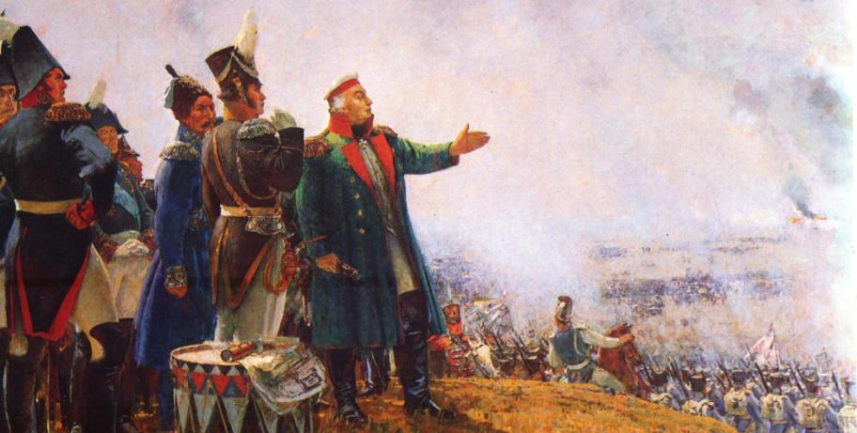
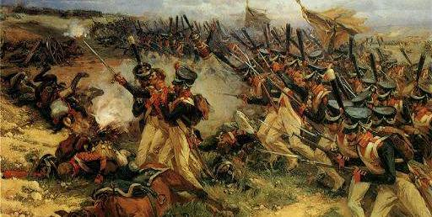
Семь раз огнём и штыком русские воины отбрасывали врага.

Slide 14
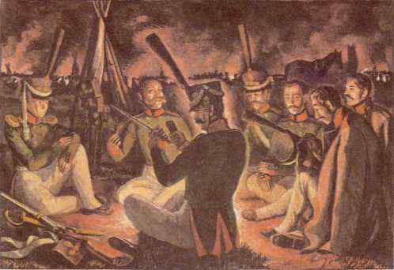
В то же время Бородино надломило дух наполеоновской армии, пошатнуло её уверенность в победе. И прав был генерал Ермолов, говоря: «У Бородино французская армия расшиблась о русскую»

Slide 15
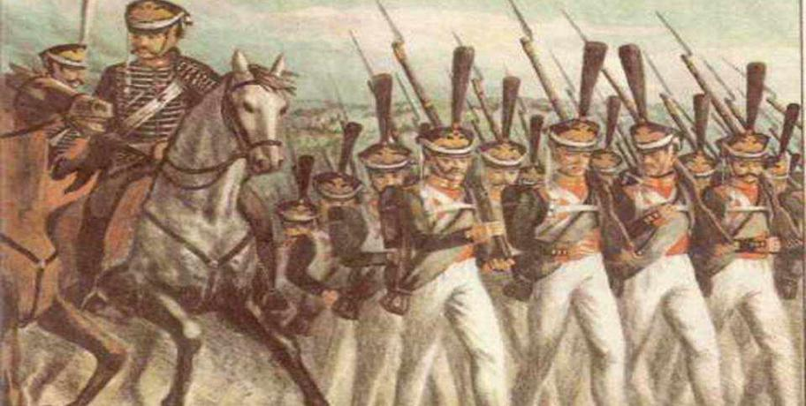
Сломить русское войско не удалось, но оно было обескровлено.

Slide 16
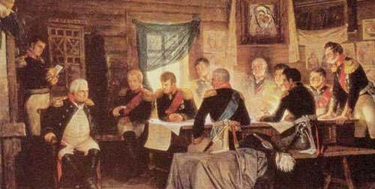
Взвесив все «за» и «против», желая сохранить армию, Кутузов приказал отступить к Москве.

Slide 17
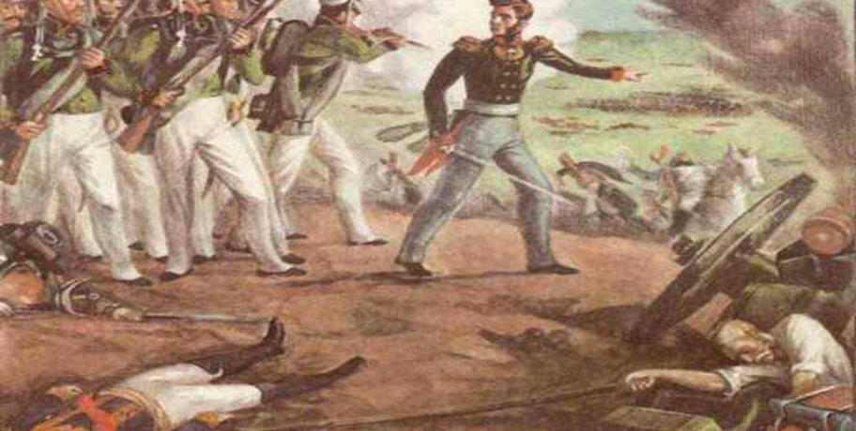
История героического сражения 1812 года под Бородино и легла в основу стихотворения М.Ю.Лермонтова.

